Slide 1
Durable Rule 패키지를 사용한 현업의 문제 해결을 위한 규칙 시스템 구현
학과 : 산업인공지능학과
학번 : 2021254016 이름 : 김상순

Slide 2
목차
현업 문제 찾기.
문제 해결 방안.
구현.
실행 결과.
정리.

Slide 3
1. 현업 문제 찾기
의사 결정 측면 1. 일정에 대한 충분한 협의 미비. 2. 진행해야 할 프로젝트의 충분한 정보 제공 미비. 3. 커뮤니케이션 담당자가 없음. 4. 산업 전반에 대한 이해 부족 5. 의사 소통 부족.
프로젝트 진행 측면 1. 테스트 가능한 시뮬레이션 환경 미비. 2. 충분한 개발 기간 미비. 3. 다양한 프로젝트 동시 진행. 4. 데이터 관리 기준 없음. 5. 프로그램간 기본 통신 규약 없음. 6. 프로젝트 접근 방식 문제.
실제 적용 측면 1. 프로젝트 평가 프로세스 미비. 2. 적용 가능 인원 부족. 3. 경험 부족. 4. 마무리 협의 부족.

Slide 4
2. 문제 해결 방안.
의사 결정 측면 1. 일정에 대한 충분한 협의 미비. -> 사전 충분한 협의 필요. 2. 진행해야 할 프로젝트의 충분한 정보 제공 미비. -> 사전 충분한 협의 필요. 3. 커뮤니케이션 담당자가 없음. -> 전문 인력 양성 및 선발. 4. 산업 전반에 대한 이해 부족 -> 전문 인력 양성 및 선발. 5. 의사 소통 부족. -> 사전 충분한 협의 필요.
프로젝트 진행 측면 1. 테스트 가능한 시뮬레이션 환경 미비. -> 개발 환경 구축. 2. 충분한 개발 기간 미비. -> 사전 충분한 협의 필요. 3. 다양한 프로젝트 동시 진행. -> 전문 인력 양성 및 선발. 4. 데이터 관리 기준 없음. -> 규약 및 규범 정립. 5. 프로그램간 기본 통신 규약 없음. -> 규약 및 규범 정립. 6. 프로젝트 접근 방식 문제. -> 규약 및 규범 정립.
실제 적용 측면 1. 프로젝트 평가 프로세스 미비. -> 규약 및 규범 정립. 2. 적용 가능 인원 부족. -> 전문 인력 양성 및 선발. 3. 경험 부족. -> 전문 인력 양성 및 선발. 4. 마무리 협의 부족. -> 사전 충분한 협의 필요.

Slide 5
2. 문제 해결 방안.
사전 충분한 협의 필요. -> Conference
전문 인력 양성 및 선발. -> Human
개발 환경 구축. -> System
규약 및 규범 정립. -> Protocol

Slide 6
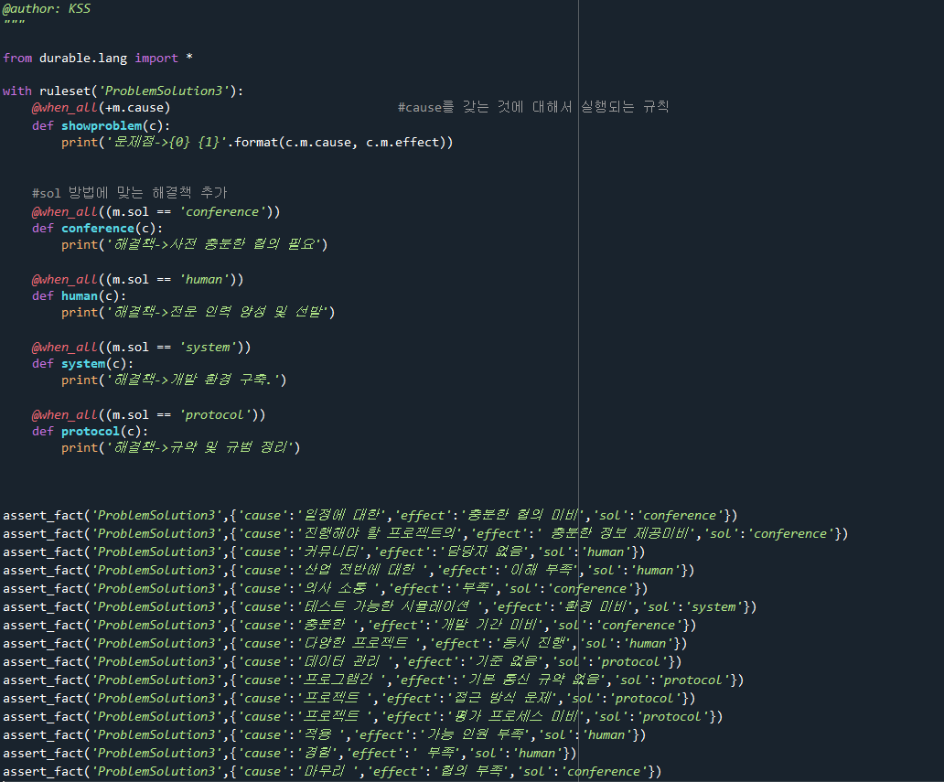
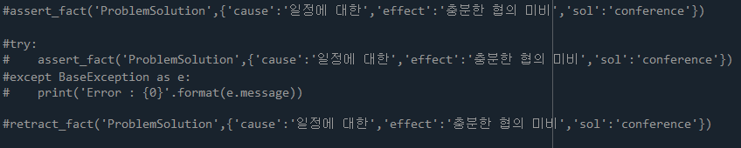
3. 구현

Slide 7
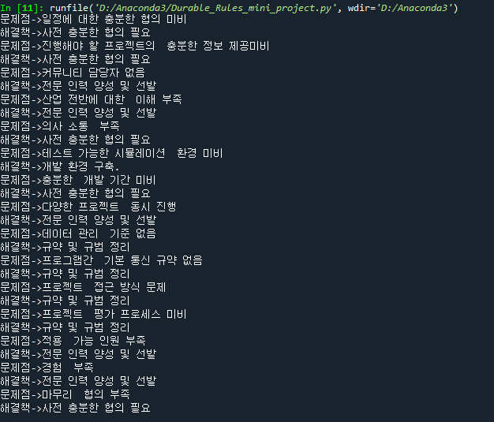
4. 실행 결과

Slide 8
5. 정리
시스템 환경을 맞추는 기술에 대한 숙련도 필요.
프로젝트 진행 시 미사용한 부분에 대한 확인 필요.

Slide 9
감사합니다.
PowerPoint 시작하기 센터에서 더 자세히 알아보세요.
(슬라이드 쇼 모드에서 화살표 선택)
Notes:
슬라이드 쇼 모드에서 화살표를 클릭하면 PowerPoint 시작 센터로 이동합니다.

